Slide 1
LES FRAMEWORK

Slide 2
SOMMAIRE :
C’est quoi un framework ?
Pourquoi utiliser un framework ?
Les type de framework.
Conclusion.

Slide 3
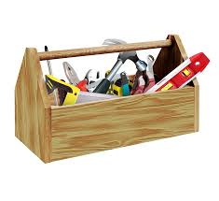
C’est quoi un framework ?
Littéralement c’est un cadre de travail.
Un ensemble de composant qui structure votre application et qui va contraindre la manière dont vous allez la développer .
Souvent comparé à une boite à outils.

Slide 4
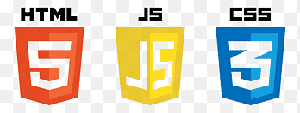




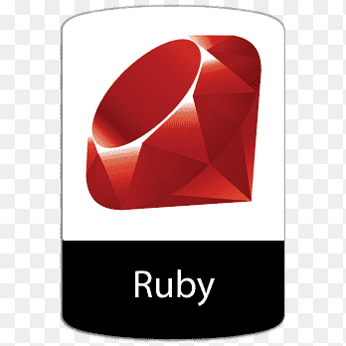
C’est quoi un framework ?
Un framework est toujours
associé a un langage
de programmation.

Slide 5
Pourquoi utiliser un framework ?

Slide 6

Pourquoi utiliser un framework ?
Il permet de nous cadrer dans la création d’un projet.
De gagner en temps et en efficacité grâce aux outils réunis par ce dernier.
Il nous guide dans la structuration du code.
La maintenance du projet est simplifiée.

Slide 7
Pourquoi utiliser un framework ?
Cependant :
Le cadre fournit peut nous limité dans la création de projet plus complexe . Il faudra alors peut être changer de framework.
De plus la maintenance du projet dépendra de la maintenance du framework. Il est possible de ne pas avoir de contrôle sur ce dernier et par conséquent de ne pas pouvoir assurer le suivis de notre projet dans le temps.

Slide 8
Les types de framework.

Slide 9
Les types de framework.
Il existe deux type de framework :
Front-end
Back-end
Ils peuvent être open source ou libre.

Slide 10
Les types de framework.
A l’époque la méthode de développement web était monolithique.
C’était le serveur qui s'occupais de tout, il générais lui même du langage HTML avec du langage serveur et envoyai le tout dans le navigateur.
Sur des gros projets cela devenais compliquer à gérer.

Slide 11
Front-end
Back-end
Création d’interface web.
Création de composant (nav barre, menu déroulant…).
Mise en place de formulaire.
Bootstrap, Angular, VueJS, ReactJS...
Faciliter la structure.
Création de base de donnée.
Mise en place d’api.
Laravel, jEE, Rails, NodeJS, Django...

Slide 12
Conclusion

Slide 13
Conclusion
Il existe potentiellement autant de framework que de projets.
Ils sont toujours associer a un langage de programmation.

Slide 14
Des questions?

